Slide 1
Восстановление изображений с помощью алгоритмов принятия решений
Выполнил: Селиверстов С.А.
Научный руководитель: Белим С.В.

Slide 2
Цель:
Задачи:

Slide 3
Алгоритм принятия решений

Slide 4
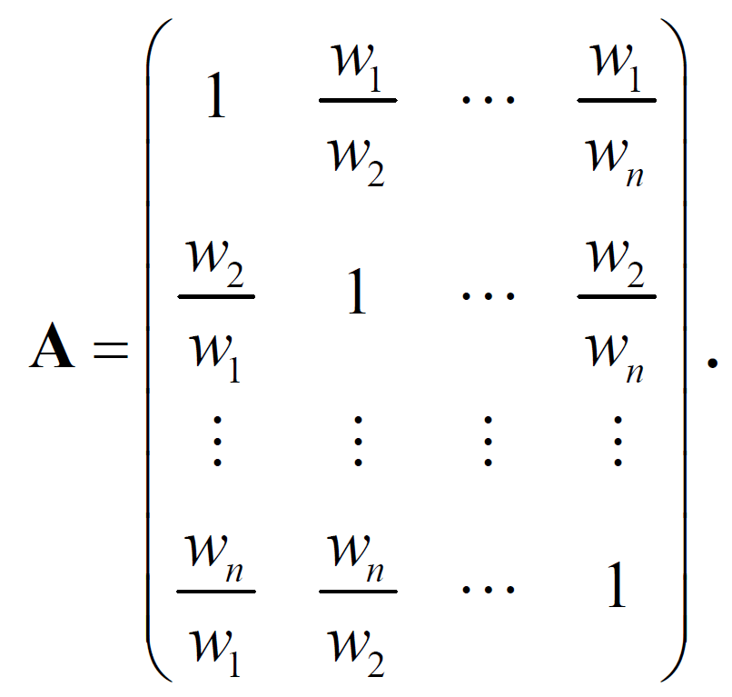
Матрица сравнения.

Slide 5
Матрица сравнения. Критерии.
Критерий | 1 | 2 | 3 | 4 | 5
1 | 1 | 17,868 | 2,724 | 3,564 | 5584,251
2 | 0,056 | 1 | 0,152 | 0,2 | 312,533
3 | 0,367 | 6,558 | 1 | 1,308 | 2049,7
4 | 0,281 | 5,013 | 0,764 | 1 | 1566,749
5 | 0,0002 | 0,003 | 0,0004 | 0,0006 | 1

Slide 6
Матрица сравнения. Методы.
Метод | 1 | 2 | 3 | 4 | 5 | 6
1 | 1 | 0,601 | 0,586 | 1,016 | 1,220 | 1,194
2 | 1,664 | 1 | 0,975 | 1,691 | 2,030 | 1,987
3 | 1,706 | 1,025 | 1 | 1,734 | 2,081 | 2,038
4 | 0,984 | 0,591 | 0,577 | 1 | 1,200 | 1,175
5 | 0,820 | 0,493 | 0,480 | 0,833 | 1 | 0,979
6 | 0,837 | 0,503 | 0,491 | 0,851 | 1,021 | 1

Slide 7
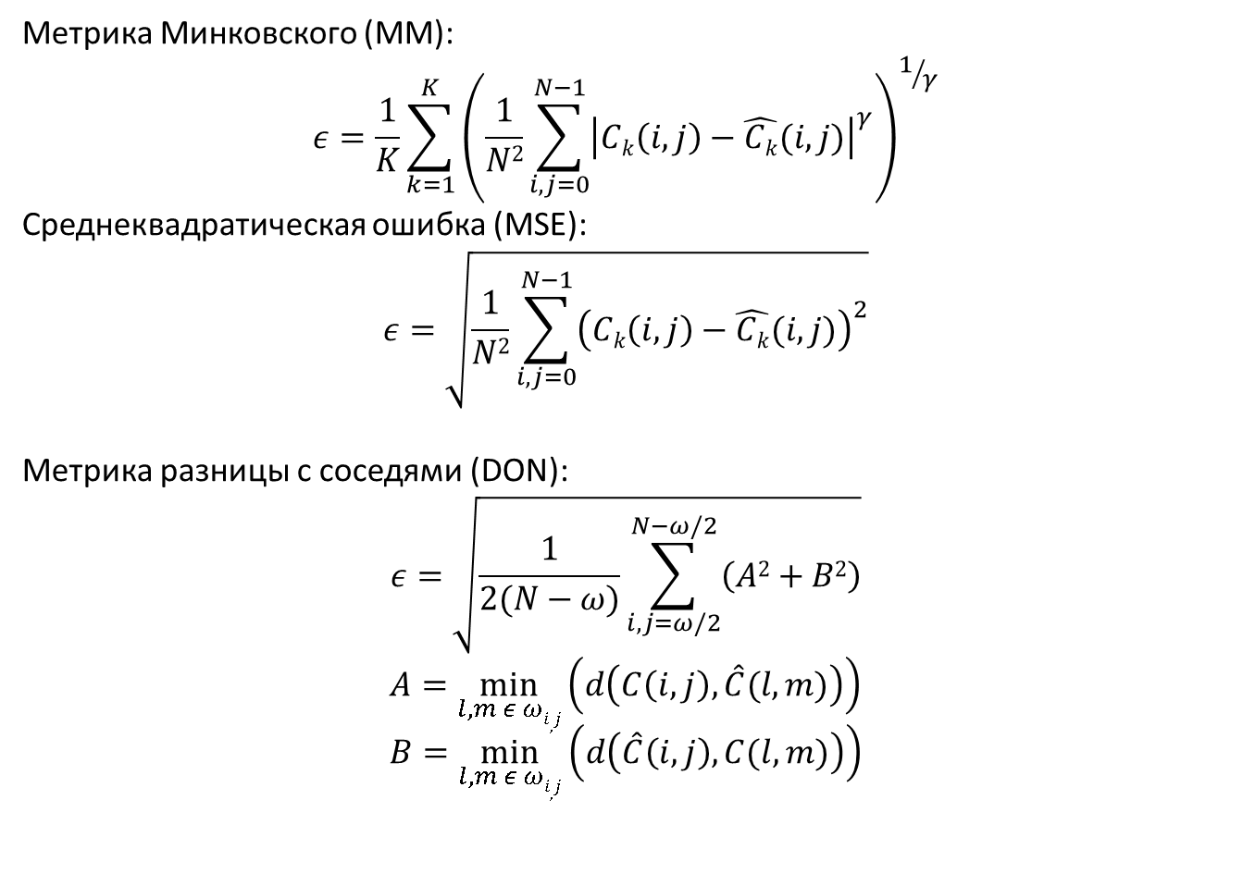
Метрики сравнения изображений
Метрика Минковского (MM):
$$ε=\frac{1}{K}\sum_{k=1}^{K}{{\left(\frac{1}{N2}\sum_{i,j=0}^{N−1}{{\left|Ck\left(i,j\right)−\hat{Ck}(i,j)\right|}^{γ}}\right)}^{1/γ}}$$
Среднеквадратическая ошибка (MSE):
$$ε=\sqrt{\frac{1}{N2}\sum_{i,j=0}^{N−1}{{\left(Ck\left(i,j\right)−\hat{Ck}(i,j)\right)}^{2}}}$$
Метрика разницы с соседями (DON):
$$ε=\sqrt{\frac{1}{2(N−ω)}\sum_{i,j=ω/2}^{N−ω/2}{\left(A2+B2\right)}}$$
$$A=\min_{l,m ε ωi,j}\left(d\left(C\left(i,j\right),\hat{C}(l,m)\right)\right)$$
$$B=\min_{l,m ε ωi,j}\left(d\left(\hat{C}\left(i,j\right),C(l,m)\right)\right)$$

Slide 8
Матрица критериев

Slide 9
Матрица критериев

Slide 10

Процентное улучшение изображения
$$Δ=\frac{εиспорченного−εвосстановленного}{εиспорченного}∗100\%$$

Slide 11
Матрица критериев

Slide 12
Матрица критериев

Slide 13



Пример работы. Lena.

Slide 14
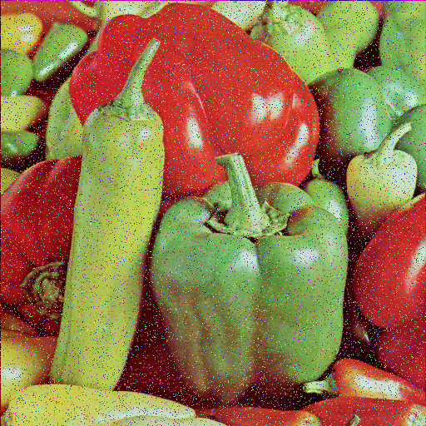
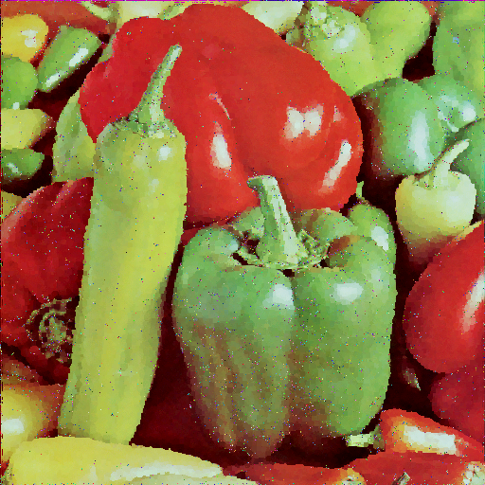

Пример работы. Pepper.

